Slide 1


Математика теней: Как по тени определить высоту объекта?
Автор презентации: Presentacium.ru

Slide 2

Введение
В презентации мы рассмотрим, как по тени можно определить высоту объекта, познакомимся с основными понятиями и типами теней. Сравним различные методы определения высоты, включая метод подобия треугольников, и изучим примеры из архитектуры, природы и астрономии. Также обсудим инструменты для измерений и современные технологии в этой области.

Slide 3

Основные понятия
1
Тень — это область пространства, куда не попадает свет от источника.
2
Чтобы определить высоту объекта по его тени, необходимо измерить длину тени и длину перпендикуляра от основания объекта до точки на земле, где заканчивается тень, затем воспользоваться тригонометрическими соотношениями, например, соотношением тангенса угла падения света к отношению высоты объекта к длине его тени. Этот метод основан на принципе подобия треугольников и позволяет достаточно точно вычислить высоту, при условии, что угол падения света остаётся постоянным.

Slide 4

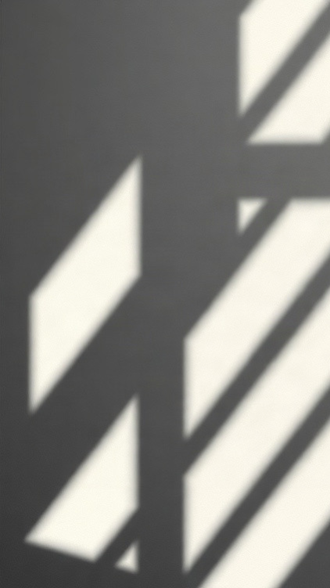
Типы теней
В зависимости от угла падения света тени могут быть параллельными (например, при освещении точечным источником света, расположенным высоко над объектом) или сходящимися (при боковом освещении).
Для расчёта высоты объекта по параллельным теням необходимо знать длину тени и применять тригонометрические функции.
В случае сходящихся теней также требуется учитывать расстояние между объектом и источником света, которое может быть измерено для более точного определения высоты.

Slide 5

Диаграмма соотношений
В диаграмме соотношений показано, как изменение высоты источника света влияет на длину тени объекта.
При угле освещения в 30 градусов и высоте объекта 2 метра тень будет иметь длину примерно 3,46 метра, что позволяет рассчитать высоту объекта, зная длину его тени и угол падения света.
Используя эту диаграмму, можно с высокой точностью определять высоту различных объектов, измеряя длину их тени и учитывая угол освещения.

Slide 6

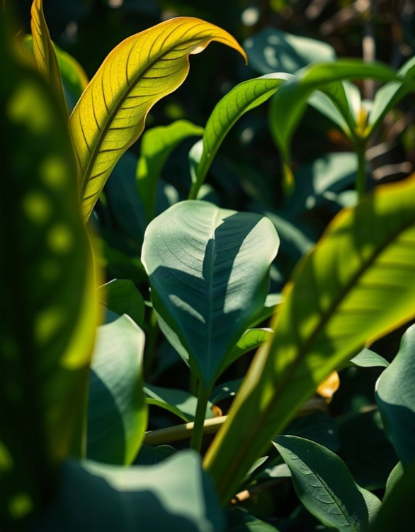
Примеры в природе
В природе высота объектов часто определяется по их теням, например, в полдень, когда тень наиболее короткая, солнечные лучи падают под углом примерно 90 градусов к горизонту, что позволяет точно рассчитать соотношения длины объекта и его тени. Известный пример — солнечные часы, где тень от гномона меняет свою длину в течение дня, указывая время. Также в джунглях Южной Америки встречаются растения, высота которых достигает 80 метров, и их тень в солнечный день может распространяться на десятки метров, что позволяет исследователям оценивать их высоту, сравнивая с другими известными объектами.

Slide 7

Инструменты для измерений
Для измерения высоты объекта по его тени используются различные инструменты, такие как гониометр, который позволяет определить угол падения света, а также рулетка для измерения расстояний и лазерный дальномер, обеспечивающий высокую точность измерений до 100 метров с погрешностью менее 1 миллиметра. Кроме того, можно применять простые геометрические построения, например, подобие треугольников, что облегчает расчёт при наличии базовых данных о длине тени и высоте известного объекта.

Slide 8
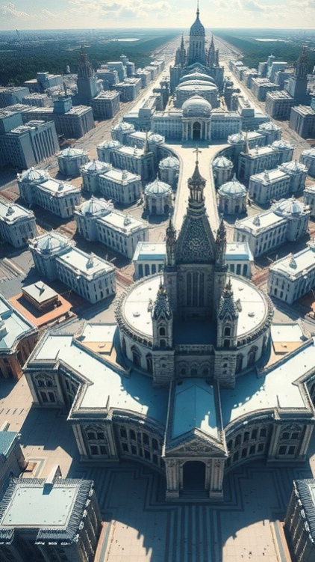
Практические применения
Используя математические методы анализа теней, можно с высокой точностью определить высоту зданий и сооружений, например, отклонение от проектных значений может составлять менее 1%, что важно для архитектурных изысканий и инженерных расчётов.
В геодезии и картографии этот метод позволяет корректировать высотные параметры местности с точностью до сантиметров, что критически важно для создания точных карт и топографических планов.
Применение таких расчётов в археологии помогает определить размеры древних сооружений и понять их архитектурный замысел, что способствует более глубокому изучению истории и культуры.

Slide 9

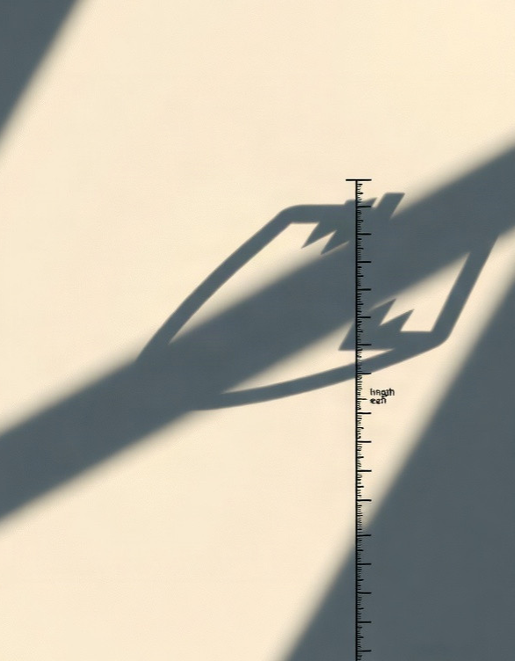
Расчёт высоты по тени
Для расчёта высоты объекта по тени необходимо знать длину тени и угол её наклона относительно горизонта. Предположим, длина тени составляет 15 метров, а угол наклона равен 30 градусам.
В этом случае, используя тригонометрические функции, можно вычислить высоту объекта, которая составит приблизительно 25,98 метров, что демонстрирует, как математика помогает решать практические задачи.

Slide 10

Примеры из архитектуры
Пирамиды Хеопса в Египте отбрасывают тень длиной до 1200 метров в полдень, позволяя приблизительно определить их высоту в 138 метров с учётом угла падения солнечных лучей.
В Афинах, на древнем Акрополе, тени служили архитекторам в античности для ориентации колонн и портиков, создавая визуальную гармонию, что видно, например, при отклонении тени на 45 градусов.
Римский форум был спроектирован так, что в определённые часы тени подчёркивали его геометрию, делая видимыми точные размеры и пропорции строений.

Slide 11
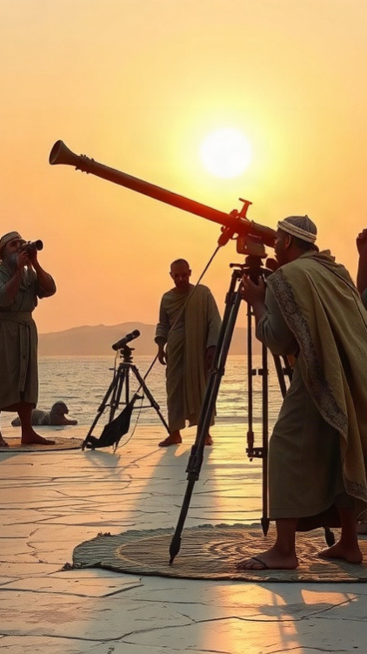
Примеры из астрономии
В древности астрономы использовали тени для измерения высот небесных тел: например, высота Солнца в момент летнего солнцестояния в Северном полушарии достигает 77°32' над горизонтом, что позволило учёным того времени вычислить важные астрономические параметры.
С помощью метода тени была определена высота Великой пирамиды Хеопса в Египте — она составляет примерно 146 метров, что подтверждается археологическими данными и историческими источниками.
Современные исследователи применяют принципы геометрии тени для анализа траекторий комет и астероидов, обеспечивая более точные расчёты их сближения с Землёй.

Slide 12

Диаграмма исторических методов
1
2
3
В презентации представлен анализ исторических методов измерения высоты объектов по тени, включая использование прямого угла, когда высота объекта и длина его тени образуют прямоугольный треугольник.
Согласно древнеегипетской практике, высота объекта вычислялась путем деления длины тени на коэффициент, который определялся углом солнца над горизонтом.
Этот метод, хотя и не всегда точен, доказал свою эффективность в древние времена, позволяя строителям и архитекторам точно планировать конструкции с учетом угла падения солнечных лучей.

Slide 13
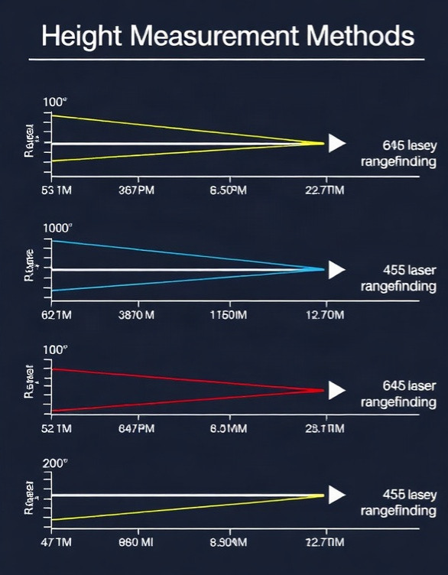
Современные технологии измерения высоты
Диаграмма показывает различные методы измерения высоты и их точность. Параметры — методы измерения (триангуляция, лазерная дальнометрия и т. д.) и точность измерения высоты (в метрах).

Slide 14

Спасибо за внимание!
Спасибо за внимание. В этой презентации мы рассмотрели различные методы определения высоты объектов по их тени, от классических подходов до современных технологий. Особое внимание было уделено практическому применению этих методов в архитектуре, астрономии и других областях. Мы надеемся, что эта информация будет полезна для ваших будущих исследований и проектов.

